Slide 1
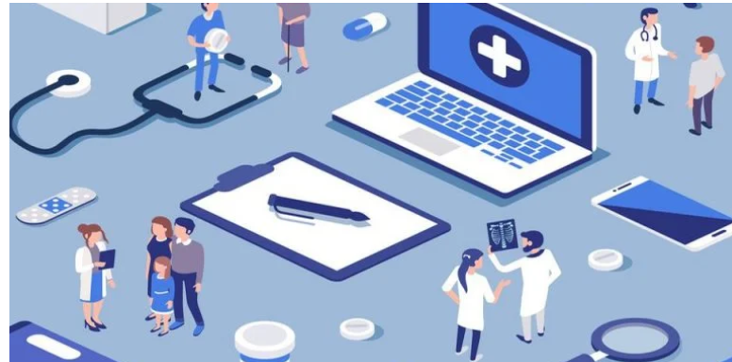

Teknologi Informasi Kesehatan I
Oleh:
Nurul Fuad, S.Kom.,M.Kom

Slide 2
Kontrak Kuliah
Kehadiran : 10 %
Keaktifan : 20%
Tugas : 20%
UTS : 25%
UAS : 25%

Slide 3
Topik Pembahasan
Pengenalan dan Perkembangan Komputer
Sistem Komputer
Sistem Informasi Kesehatan
Perkembangan Teknologi Informasi
Menu-Menu pada Aplikasi Pengolah Kata
Fungsi-Fungsi pada Aplikasi Pengolah Kata
Mail Marge
Menu pada Aplikasi Pengolah Angka
Pembuatan Tabel dan Grafik dengan Menggunakan Aplikasi Pengolah Angka
Fungsi-Fungsi pada Aplikasi Pengolah Angka

Slide 4
SEJARAH KOMPUTER DI BIDANG KESEHATAN
Oleh:
Nurul Fuad, S.Kom.,M.Kom

Slide 5

SEJARAH
Komputer telah dikenal sekitar lima puluh tahun yang lalu, tetapi rumah sakit lambat dalam menangkap revolusi komputer. Saat ini hampir setiap rumah sakit menggunakan jasa komputer, setidaknya untuk manajemen keuangan.

Slide 6
Sistem Informasi Kesehatan
Tujuan (Hannah et al., 2006):
Mengurangi redundansi data
Menyediakan data yang berkualitas
Memelihara integritas data
Memelihara keamanan data
Memudahkan antarmuka dengan kemajuan teknologi
Memudahkan akses ke data yang terintegrasi.

Slide 7
Kegiatan-Kegiatan Bidang Kesehatan yang Menggunakan Penerapan Komputer
Pelayanan kesehatan berbasis teknologi informasi dan komunikasi (TIK) komputer, atau yang biasa disebut sebagai e- Health
Smart Card
Smartcard mempunyai kemampuan untuk memproses dan menginterpretasikan data, serta menyimpan data tersebut secara aman.
Administrasi Rumah Sakit
Digunakan pada saat menginput data-data pasien, pemesanan kamar rawat inap, penulisan rencana-rencana tindakan dan therapy, perincian penggunaan alat medis dan obat-obatan pasien, perincian biaya perawatan, dan pada system pelaporan antara tenaga medis selama perawatan pasien.

Slide 8
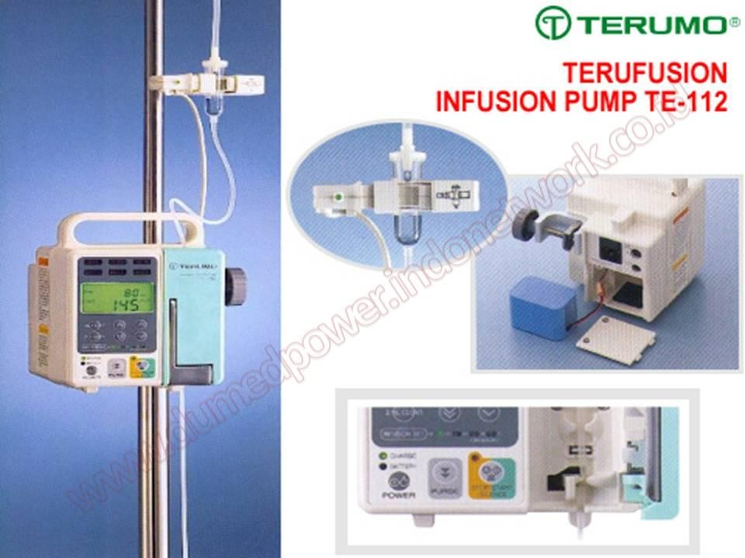
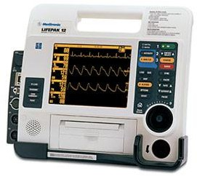
4. Penggunaan monitor dan alat-alat kesehatan dengan system computer yang terhubung dengan pasien untuk memantau keadaan pasien terutama pada pasien-pasien yang memerlukan perawatan intensif.

Slide 9
5. Pendiagnosaan penyakit atau keadaan kesehatan pasien
Kegunaan komputer di bidang kedokteran salah satunya adalah untuk mendiagnosa penyakit yang tidak terlihat dan menemukan obat yang tepat.

Slide 10
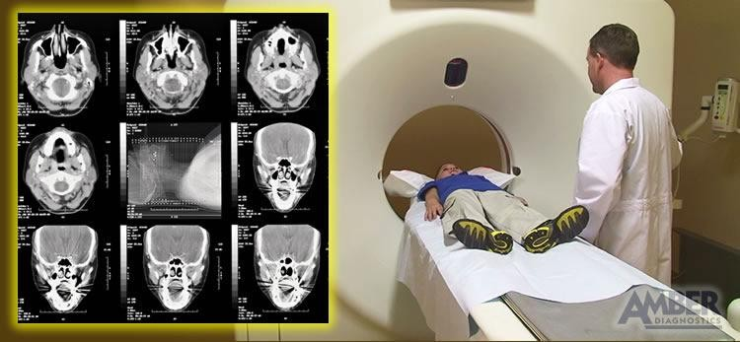
CONTOH:……..
a. Sistem CAT (Computerized Axial Tomography) digunakan untuk menggambar struktur otak dan mengambil gambar seluruh organ tubuh yang tidak bergerak dengan cara menggunakan sinar-X

Slide 11
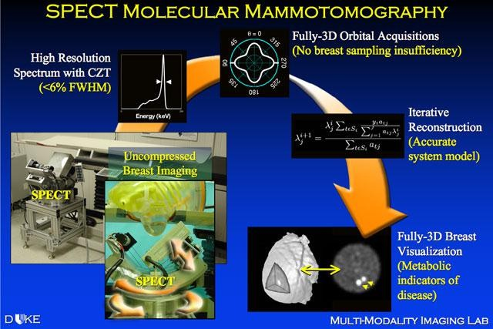
Sistem DSR (Dynamic Spatial Reconstructor), yaitu melihat gambar dari berbagai sudut organ tubuh
SPECT (Single Photon Emission Computer Tomography), merupakan suatu sistem komputer yang mempergunakan gas radioaktif untuk mendeteksi partikel-partikel tubuh yang ditampilkan dalam bentuk gambar

Slide 12
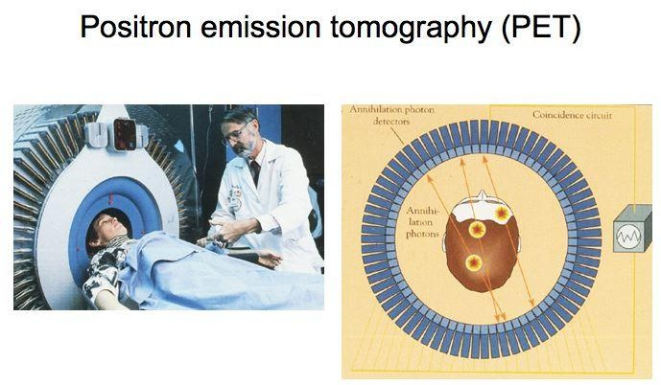
PET (Position Emission Tomography) merupakan suatu sistem komputer yang menampilkan gambar yang mempergunakan isotop radioaktif

Slide 13
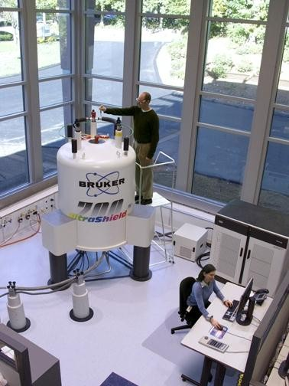
NMR (Nuclear Magnetic Resonance), yaitu teknik mendiagnosa dengan cara memagnetikkan nucleus (pusat atom) dari atom hydrogen. Dengan munculnya pemanfaatan komputer dalam bidang kedokteran, hal tersebut sangat membantu seorang dokter dalam mendiagnosis penyakit sekaligus memberi obat

Slide 14
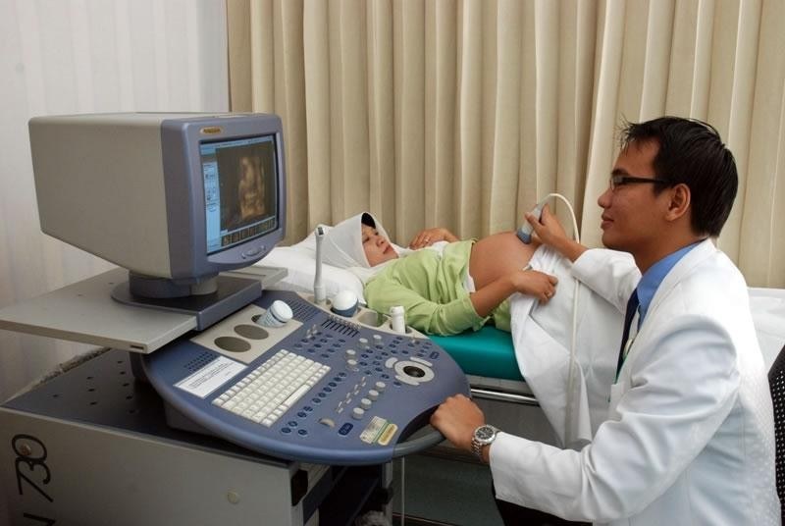
Medis sonografi (USG) adalah USG diagnostik berbasis teknik pencitraan medis yang digunakan untuk memvisualisasikan otot, tendon, dan organ internal banyak, untuk menangkap ukuran mereka, struktur dan setiap lesi patologis dengan gambar real time tomografi.

Slide 15
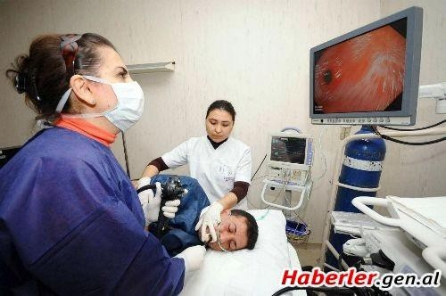
Endoskopi Endoskopi pengobatan
adalah
pemeriksaan
atau
tindakan
ke dalam saluran pencernaan yang
menggunakan peralatan berupa teropong

Slide 16
Kelebihan dan Kekurangan Penerapan Komputer dalam Bidang Kesehatan
Kelebihan dan
dampak positif penerapan computer dalam bidang
kesehatan antara lain adalah :
Memudahkan dalam memasukkan data-data pasien dan riwayat perawatan pasien ke dalam suatu system yang lebih rapi, ringkas, dan
teratur
Mengurangi penggunaan sumber daya untuk menyimpan data-data
pasien (mengurangi sampah kertas dan tempat yang dibutuhkan untuk menyimpan dokumen-dokumen pasien)
Memudahkan akses pagi pasien dan para tenaga kesehatan dalam
mengakses data-data beserta riwayat perawatan pasien untuk
kemudian memutuskan terapi selanjutnya
Meningkatkan tingkat keakuratan data yang didapat melalui pemeriksaan dengan bantuan alat-alat medis yang terkomputerisasi
Mengurangi tingkat kegagalan tindakan sehubungan dengan
keakuratan menggunakan alat-alat medis yang terkomputerisasi

Slide 17
Kekurangan dan dampak negatif penerapan computer dalam bidang kesehatan antara lain adalah:
Kemungkinan tergesernya sumber daya manusia dengan penggunaan computer dan robot yang lebih efisien
Penerapan teknologi yang canggih membutuhkan kemampuan sumber daya manusia yang terlatih untuk mengoperasikannya. Namun, seringkali sumber daya manusia yang ada belum cukup terlatih sehingga alat-alat canggih yang
ada tidak dapat digunakan dengan semaksimal mungkin
Adanya kemungkinan program computer yang terserang virus atau dirusak
oleh ‘hacker’
Radiasi yang dipancarkan oleh beberapa alat digunakan dapat merusak system tubuh dan menimbulkan penyakit baru bagi pasien maupun tenaga kesehatan yang mengoperasikan apabila tidak menggunakan dengan hati-
hati
Manusia menjadi sangat tergantung dengan computer

Slide 18
Terima Kasih

